Slide 1
Smart AI Kit Curriculum
Smart AI kit 커리큘럼 (2차)
 |  |  | Smart AI kit
 |  |  | 과정 | 사용 모듈 | 교육 내용
1차 | 라인 감지 | 1 | OpenCV 라이브러리 기반 비전 처리 방법 | AI 모듈 카메라 | Opencv 기반 비전 데이터 처리 관련 지식 교육
 |  | 2 | CNN 기반 영상 분류 이론 | 카메라 모듈 AI 모듈 | 기계학습 배경 지식 교육 CNN 학습 배경 지식 교육 이미지 분류기 파이프라인 교육 실제 이미지 분류기 적용 코드 분석

Slide 2
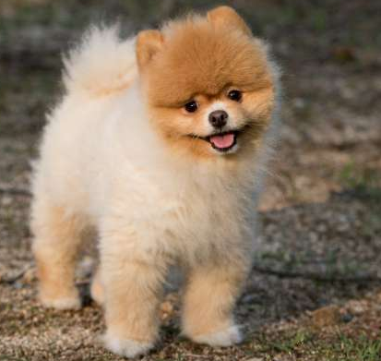
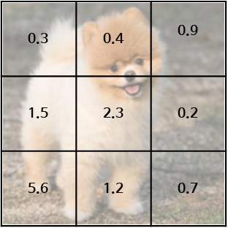
Smart AI kit 커리큘럼 (1차)
양산물 | ① RGB 영상 데이터 특성 및 Opencv 기반 영상 처리 함수들 소개 ② 머신러닝 및 CNN 개념 설명 ③ 이미지 분류기 적용 코드 설명
예제 세부내용 | 1 | RGB 영상 데이터 특성 및 Opencv 기반 영상 처리 함수들 소개 -이미지의 데이터화에 대한 개념이 없는 학생들이게 이미지가 Red,Green,Blue 3 채널로 구분되며 각 픽셀들의 숫자 값으로 구성되어 있음을 교육 OpenCV 주요 함수 소개 교육 - Import 방법 (import cv2) - 영상 불러오기 (image = cv2.imread(`example.png‘) - 등등
32
32
3

Slide 3
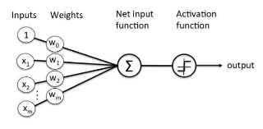
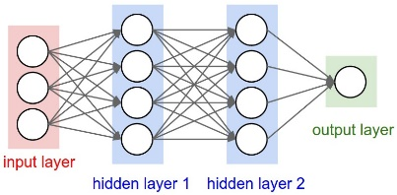
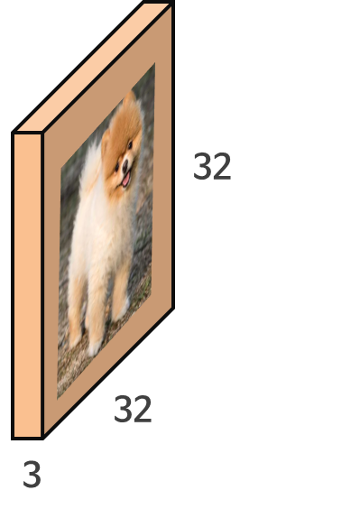
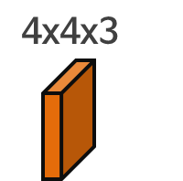

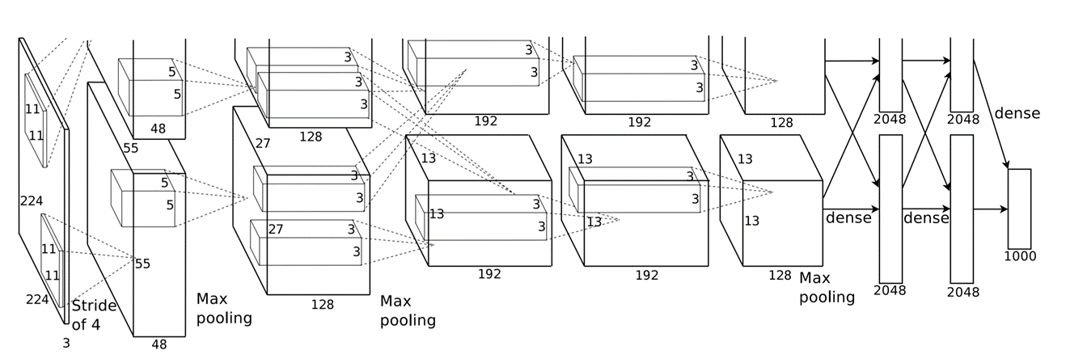
Smart AI kit 커리큘럼 (1차)
양산물 | ① RGB 영상 데이터 특성 및 Opencv 기반 영상 처리 함수들 소개 ② 머신러닝 및 CNN 개념 설명 ③ 이미지 분류기 적용 코드 설명
예제 세부내용 | 2 | 머신러닝 관련 개념 교육 - perceptron 개념 교육 - Sigmoid 등의 activation 함수 교육 - 신경망 Network 및 Layer 개념 교육 Convolution Network 개념 교육 - 이미지로 부터 얻은 데이터를 Convolution 연산 하는 방법 및 구성요소들(Filter, stride 등) 교육 - Convolution 계산 중심으로 구성된 레이어망으로 구축된 network 작동 원리
<Perceptron 및 Network 개념도 >
Input Image
Filter

Slide 4
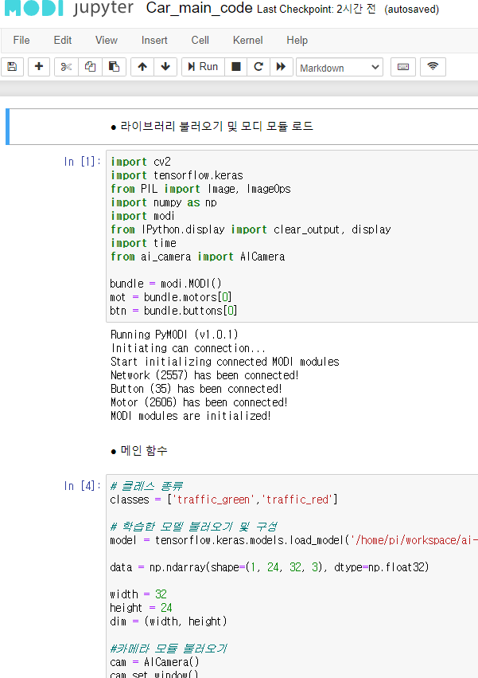
Smart AI kit 커리큘럼 (1차)
양산물 | ① RGB 영상 데이터 특성 및 Opencv 기반 영상 처리 함수들 소개 ② 머신러닝 및 CNN 개념 설명 ③ 이미지 분류기 적용 코드 설명
예제 세부내용 | 3 | 이미지 분류기 학습에 관하여 예제 코딩을 중심으로 코딩 교육 진행. 예제를 구성한 다음 3가지 프로그래밍 파트를 중심으로 실제 인공지능 학습 방식 학습 1. 데이터 수집 ( 분류 대상에 대한 사진 기록) 2. 모델 구성 및 데이터 기반 학습을 통하여 모델학습 3. 학습 한 모델을 실제 자율주행 차량에 적용.

